Slide 1

项目报告-泛直播
汇报人：廖玮雯
专业：软件工程

Slide 2
目录
1
Content
主题与意义
2
内容
3
界面
4
原型

Slide 3

Part 1
主题与意义
Introduction

Slide 4

主题与意义
主题
意义
直播资源的汇总平台，为主播与观看直播的观众分别提供不同的功能。
目前，国内有许多平台，可是观众们不只是关注一个平台的主播，跨平台找主播是一件很麻烦的事情，所以希望做一个网站可以为观众们提供一个平台的汇总。

Slide 5
主题与意义
现在是一个泛娱乐时代，泛也有广泛宽泛的意思，所以取名泛直播，意味着通过广泛的资源汇总为使用者提供便利，同时“泛”同音于“饭”，有爱好喜欢的意思，也点名了网站的使用者为喜欢直播的人。
泛直播
网站主要为主播和喜欢观看直播的朋友提供便利。一可以为主播提供相关的直播工具的下载途径和直播相关的数据查询，二可以为观众提供不同平台 的下载路径，不同主播的直播间地址。
目前国内的直播平台多样，对于很多刚接触直播的朋友会因为平台太多望而却步，同时，各类平台资源都是独立的，还没有一个网站可以提供总的资源。

Slide 6
Part 3
内容
Introduction

Slide 7
内容
兴趣推荐
主播数据查询
提供不同的选项，如关注类型-游戏分类-娱乐类型or技术类型，通过类似于直播平台上的分类，让使用者选择后为其推荐主播。
其一为主播需的数据查询，提供各类主播需要的数据查询，如人气查询，收入查询等，为主播提供类似于小葫芦榜单的网站链接
内容
下载资源
直播间资源
提供搜索引擎，让使用者可以自主搜索想要观看的主播或者平台，然后为使用者提供观看地址。
分为两个入口，主播和观众，主播提供小葫芦，b站弹幕姬等下载链接，观众提供不同平台的下载链接。

Slide 8
Part 3
界面
Introduction

Slide 9
界面
交互与特效
通过点击不同的红嫩栏跳转到不同的主页，然后根据主页的类型，如下载，提供不同软件的下载资源，通过链接爬虫等形式跳转到相应的官方站点。进入主界面时通过两个动态图标如两条不同的路通过使用者的点击交互进入相应页面
功能栏
提供主页、下载、注册/登录、搜索、分类几个选项
主界面
界面
提供两个大的图标选择主播和观众，通过选择进入不同的页面。

Slide 10
Part 4
原型
Introduction

Slide 11
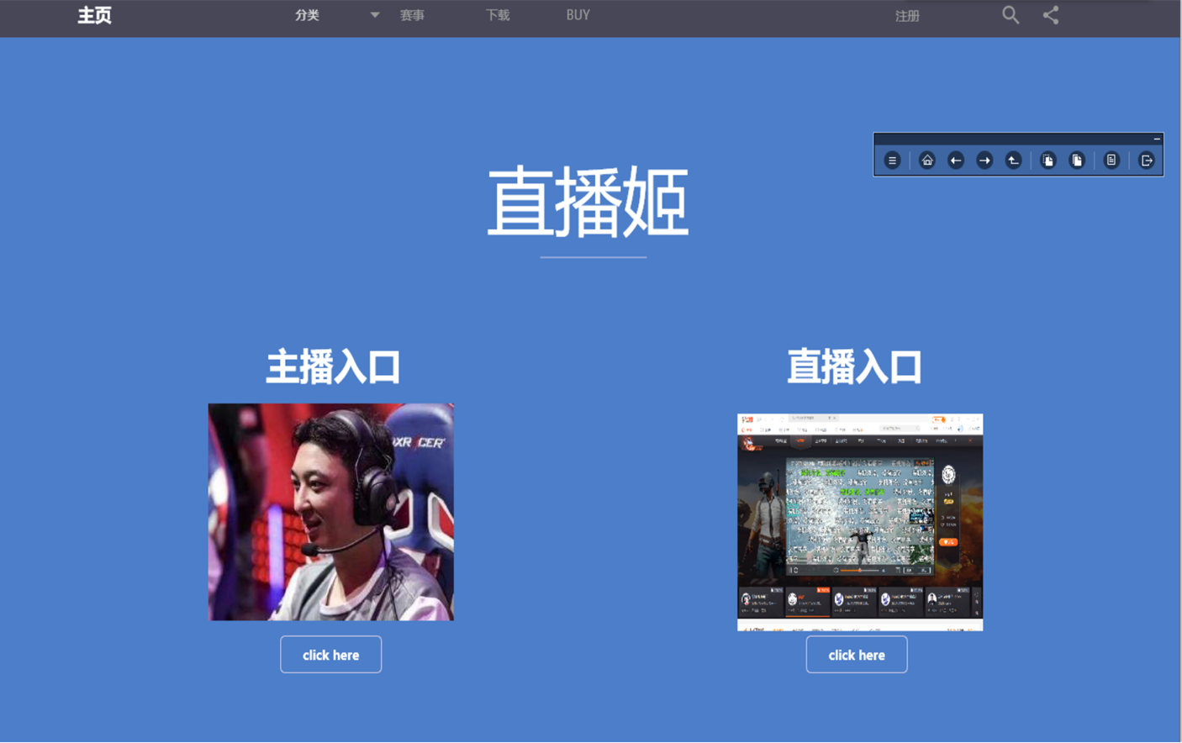
原型
⚫主界面

Slide 12
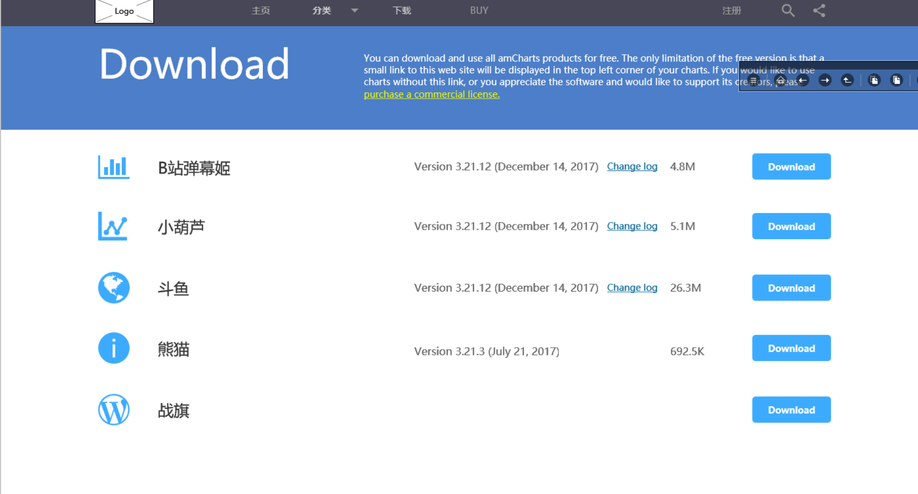
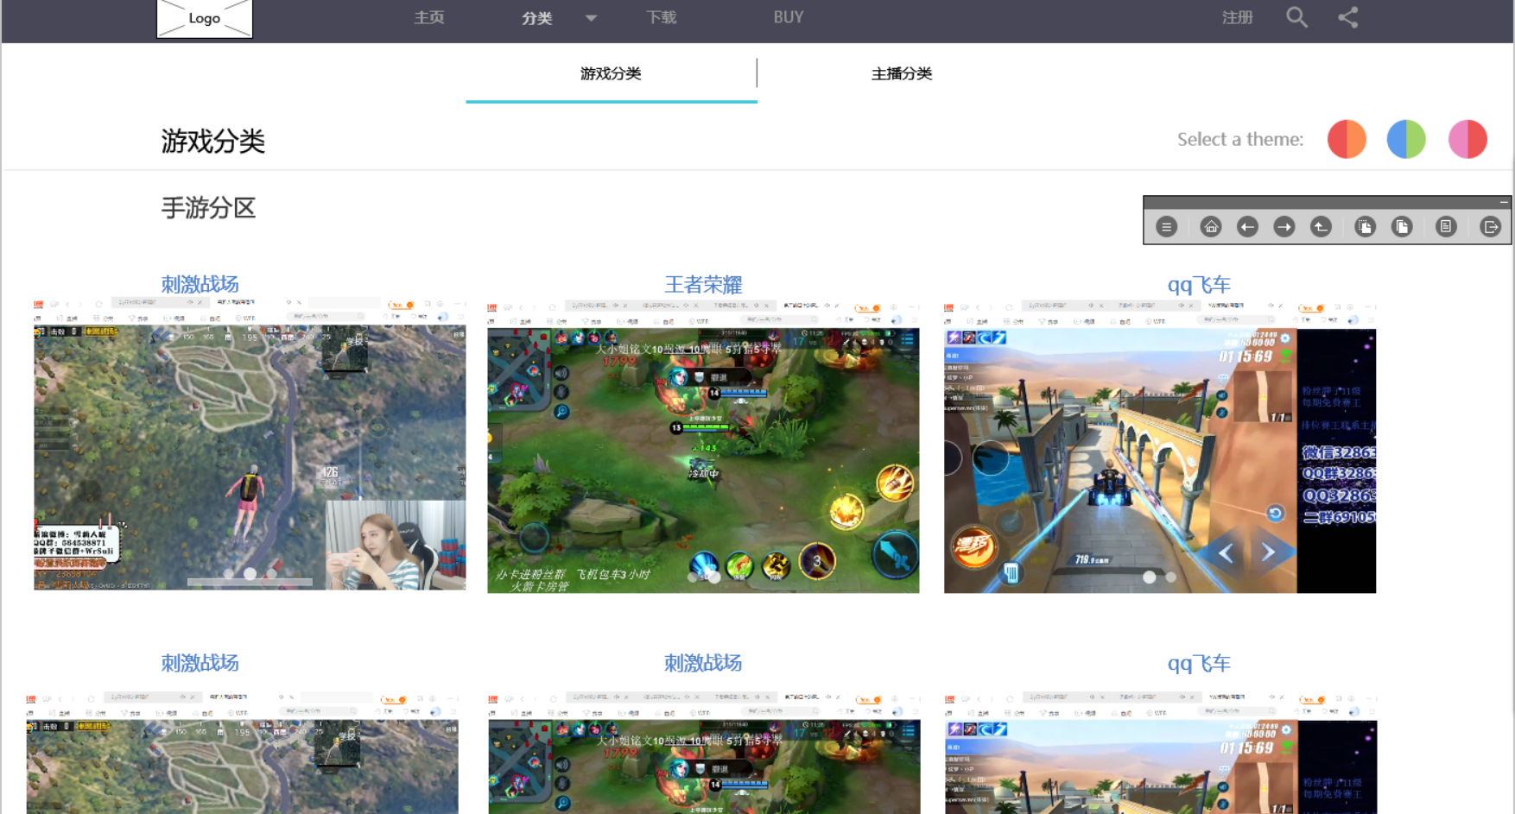
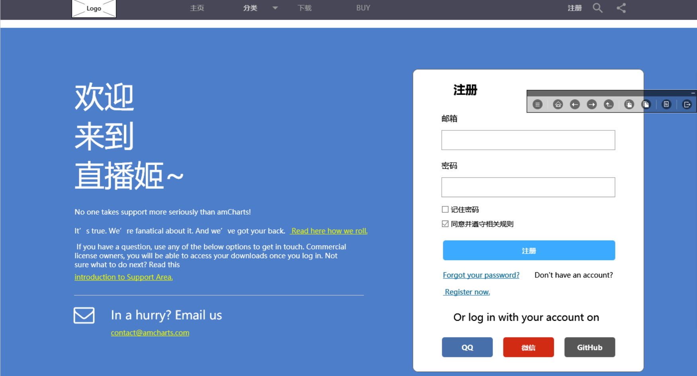
原型
⚫功能栏
⚫下载、分类与注册

Slide 13
Thanks

